Slide 1

Le corps

Slide 2
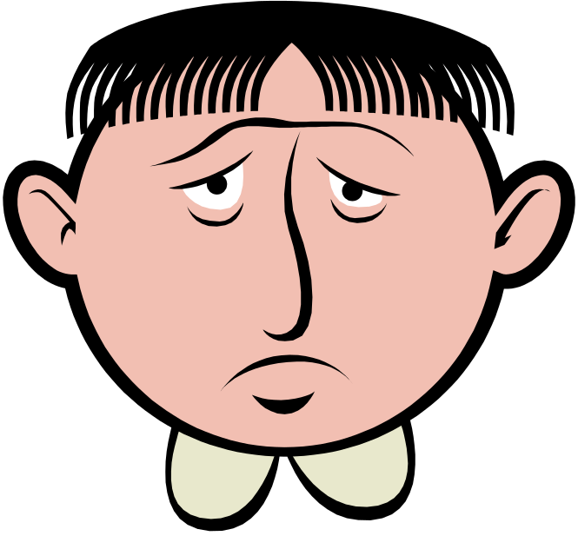
La tête

Slide 3

Le visage

Slide 4
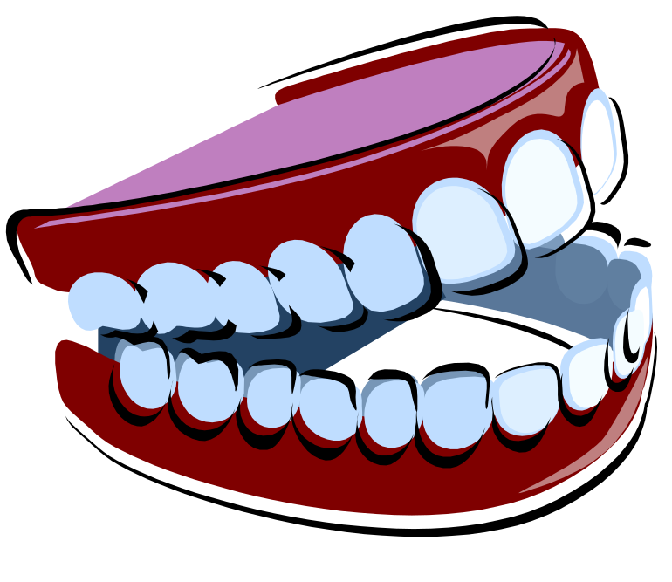
Les dents

Slide 5
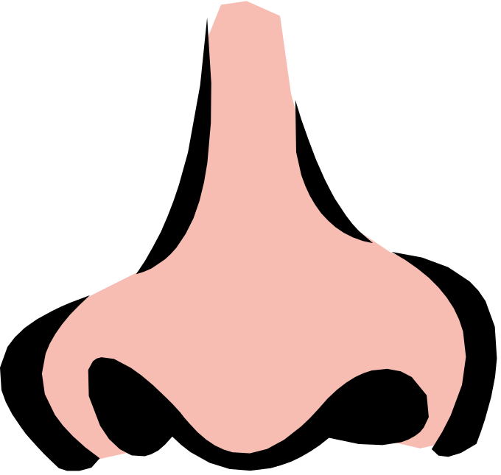
Le nez

Slide 6

Les yeux

Slide 7
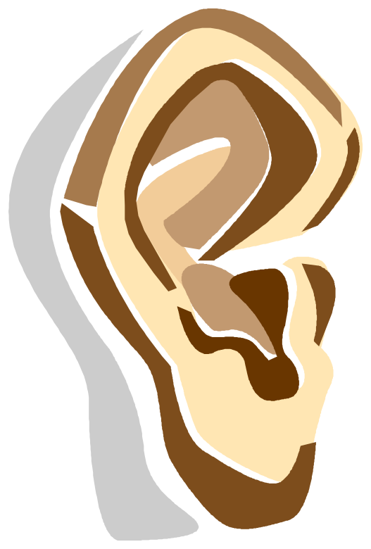
Les Oreilles

Slide 8
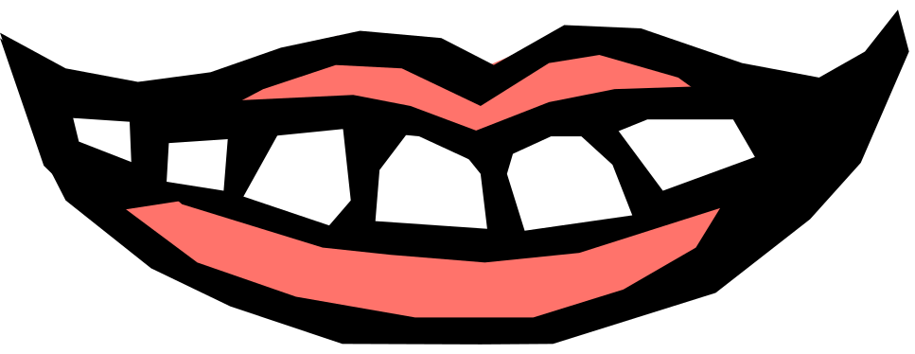
La bouche

Slide 9

Le bras

Slide 10
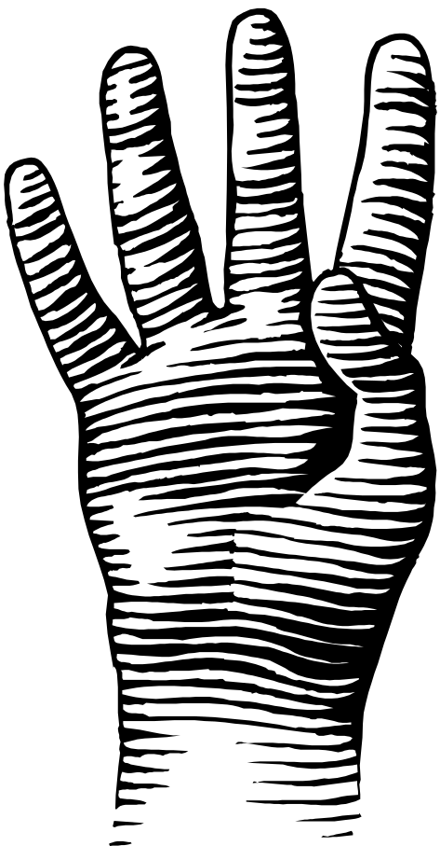
La main

Slide 11
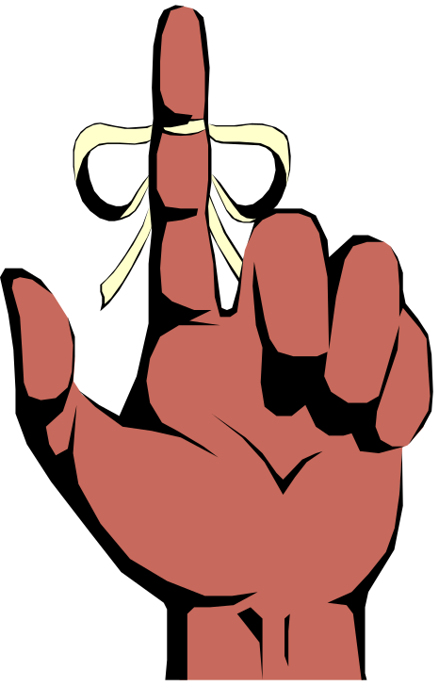
Le doigt

Slide 12

Le pouce

Slide 13
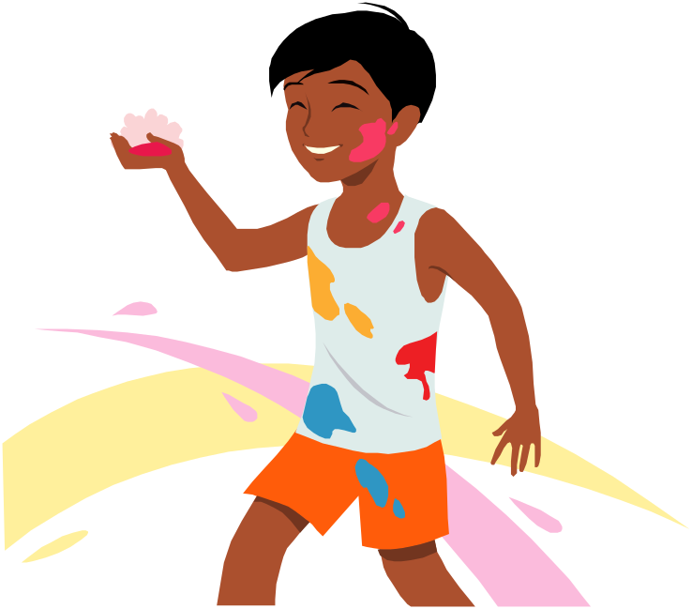
Le cou

Slide 14
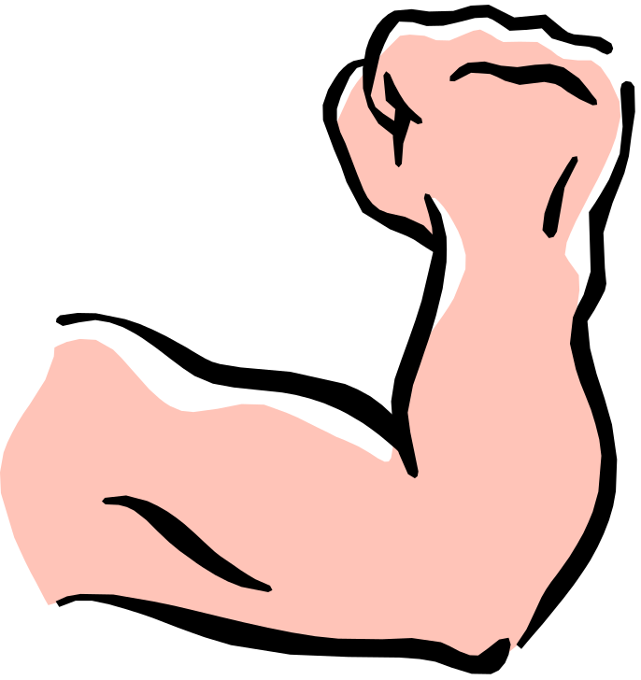
L’ épaule

Slide 15
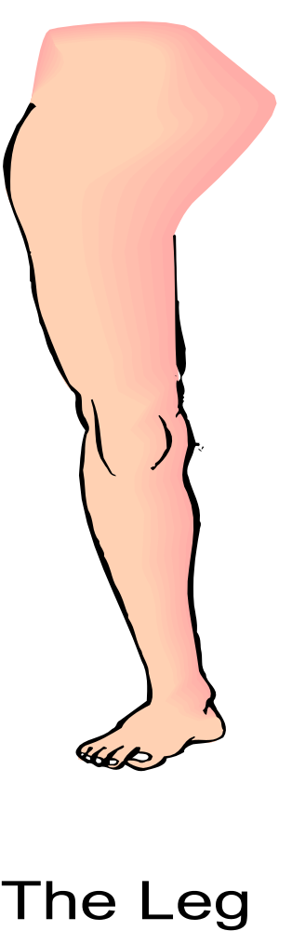
La jambe

Slide 16
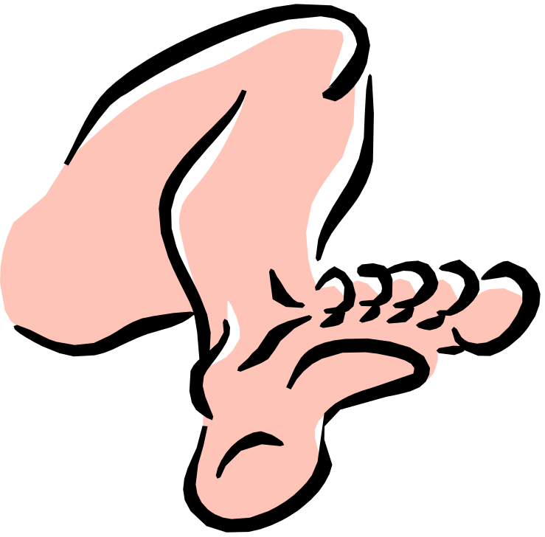
Le genou

Slide 17
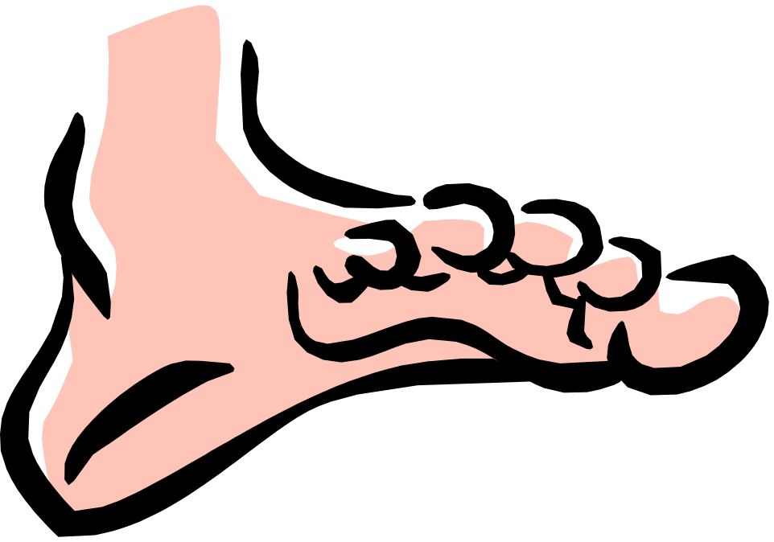
Le pied

Slide 18
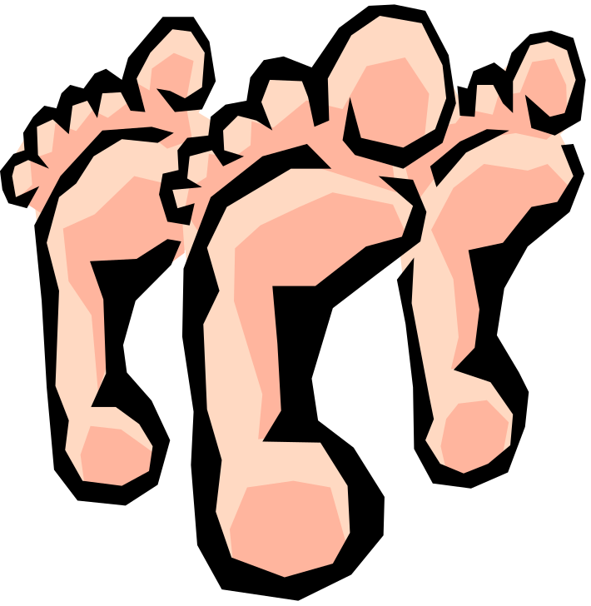
L’orteil

Slide 19
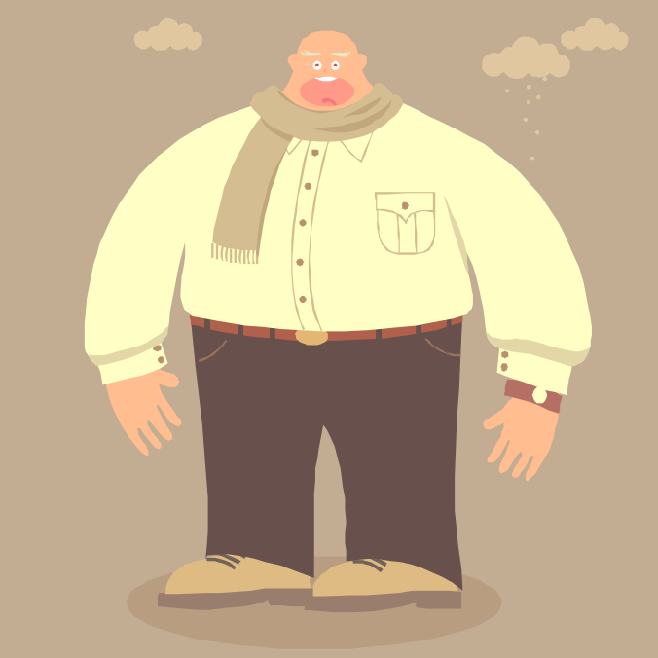
L’estomac

Slide 20
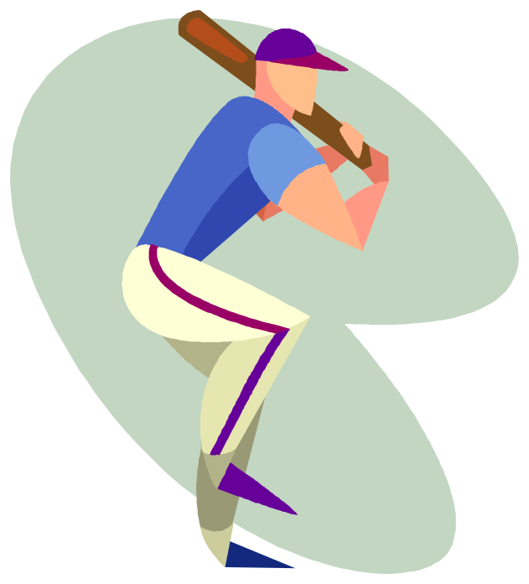
Le dos

